Slide 1
Игра –викторина по правилам дорожного движения.
Подготовила: Маннанова А.Р.
Воспитатель 1 кв. категория.

Slide 2
Три разноцветных круга Мигают друг за другом. Светятся, мигают – Людям помогают.

Slide 3
Какой свет нам говорит: «Вы постойте – путь закрыт!»
У светофора свет горит —
«Приготовьтесь» — говорит?
Какой свет нам говорит: «Проходите – путь открыт»

Slide 4
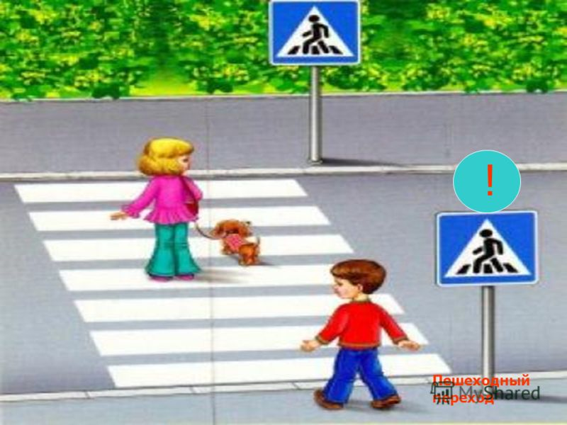
Что за лошадь, вся в полоску, На дороге загорает? Люди едут и идут, А она – не убегает.

Slide 5
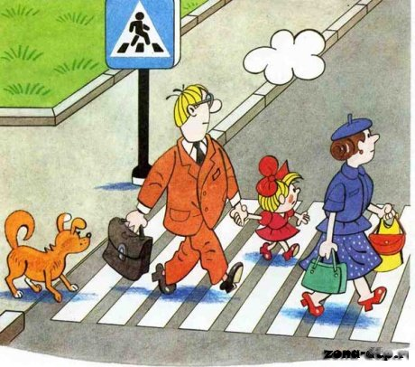
Не торопится, идет
По тропинке пешеходной,
Неширокой, но свободной.
Кто же это?..

Slide 6
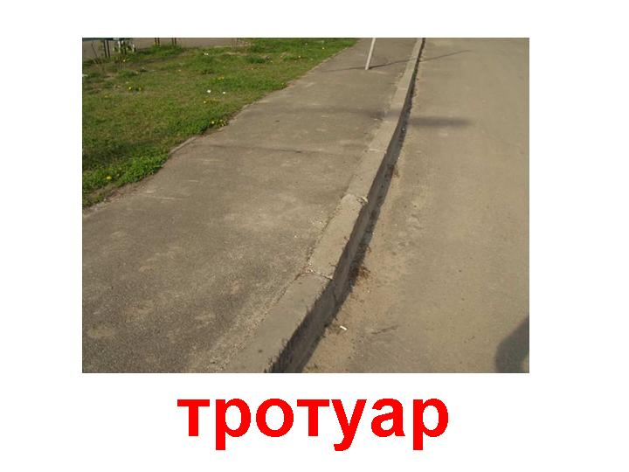
Здесь не катится автобус.
Здесь трамваи не пройдут.
Здесь спокойно пешеходы
Вдоль по улице идут.
Для машин и для трамвая
Путь-дорога есть другая

Slide 7
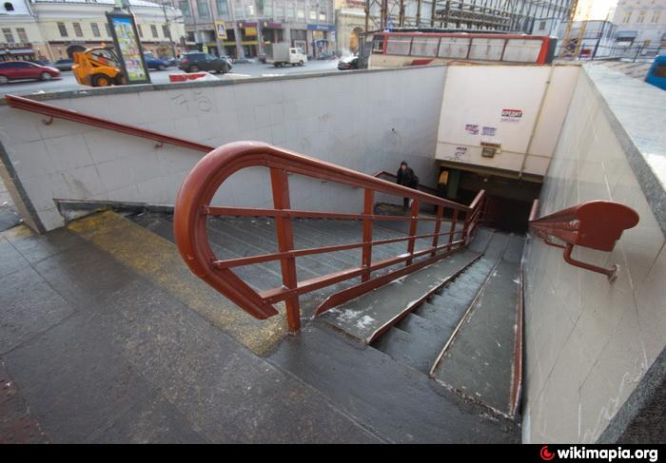
Грозно мчат автомобили,
Как железная река!
Чтоб тебя не раздавили,
Словно хрупкого жучка, –
Под дорогой, словно грот,
Есть...

Slide 8
Все водителю расскажет,
Скорость верную укажет.
У дороги, как маяк,
Добрый друг - ...

Slide 9
Поиграем?

Slide 10
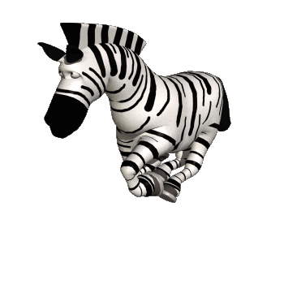
На лошадке ехали,
До угла доехали.
Сели на машину,
Налили бензину.
На машине ехали,
До реки доехали.
Трр! Стоп! Разворот.
На реке – пароход.
Пароходом ехали,
До горы доехали.
Пароход не везёт,
Надо сесть в самолёт.
Самолёт летит,
В нём мотор гудит:
У-у-у!

Slide 11
Покажите знак «Велосипедная дорожка»
Верно!

Slide 12
Покажите знак «Подземный переход»
Верно!

Slide 13
Что обозначает этот знак?
Автобусная остановка

Slide 14
Что обозначает этот знак?
Осторожно, дети!

Slide 15
Что обозначает этот знак?
Не шуметь!

Slide 16
Вопрос-ответ

Slide 17
Где можно гулять детям?
Как надо вести себя в автобусе?
Где люди ждут транспорт?
Где можно переходить дорогу?
Назови сигналы светофора?
На какой сигнал можно перейти дорогу?
С кем можно переходить дорогу?
Как называют человека управляющего машиной?
Где ездят машины, где ходят пешеходы?

Slide 18
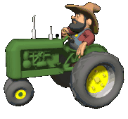
Виды транспорта

Slide 19
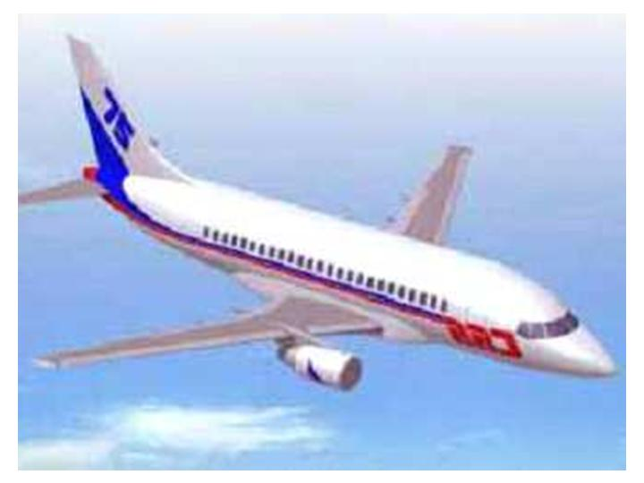
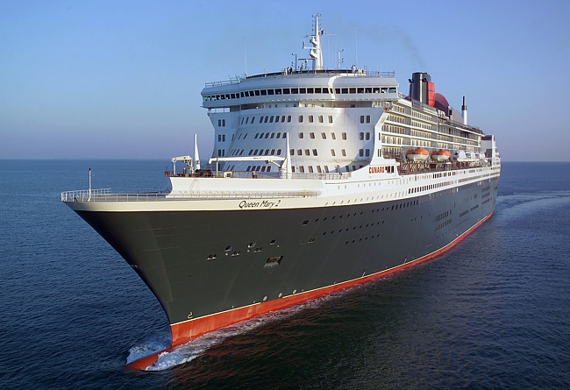
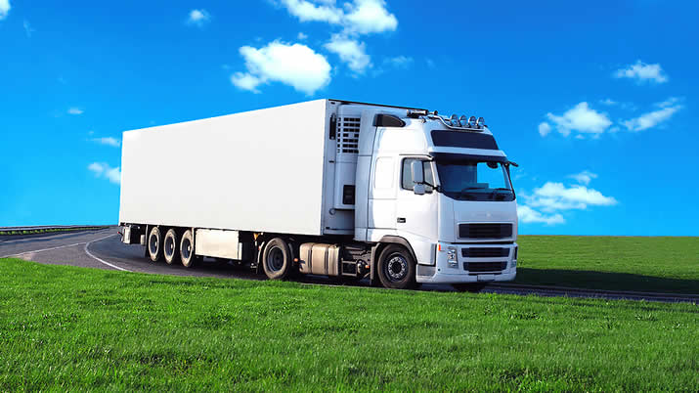
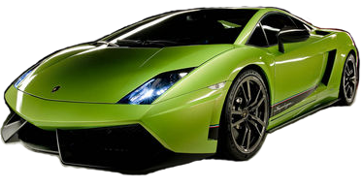
Назовите картинки, на которых изображен наземный транспорт

Slide 20
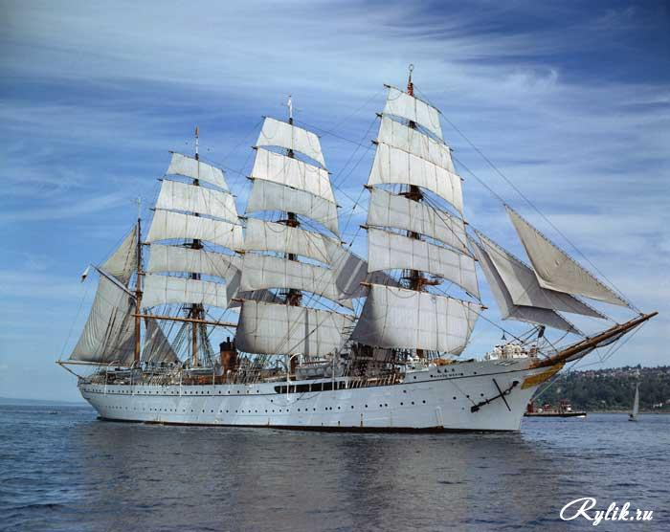
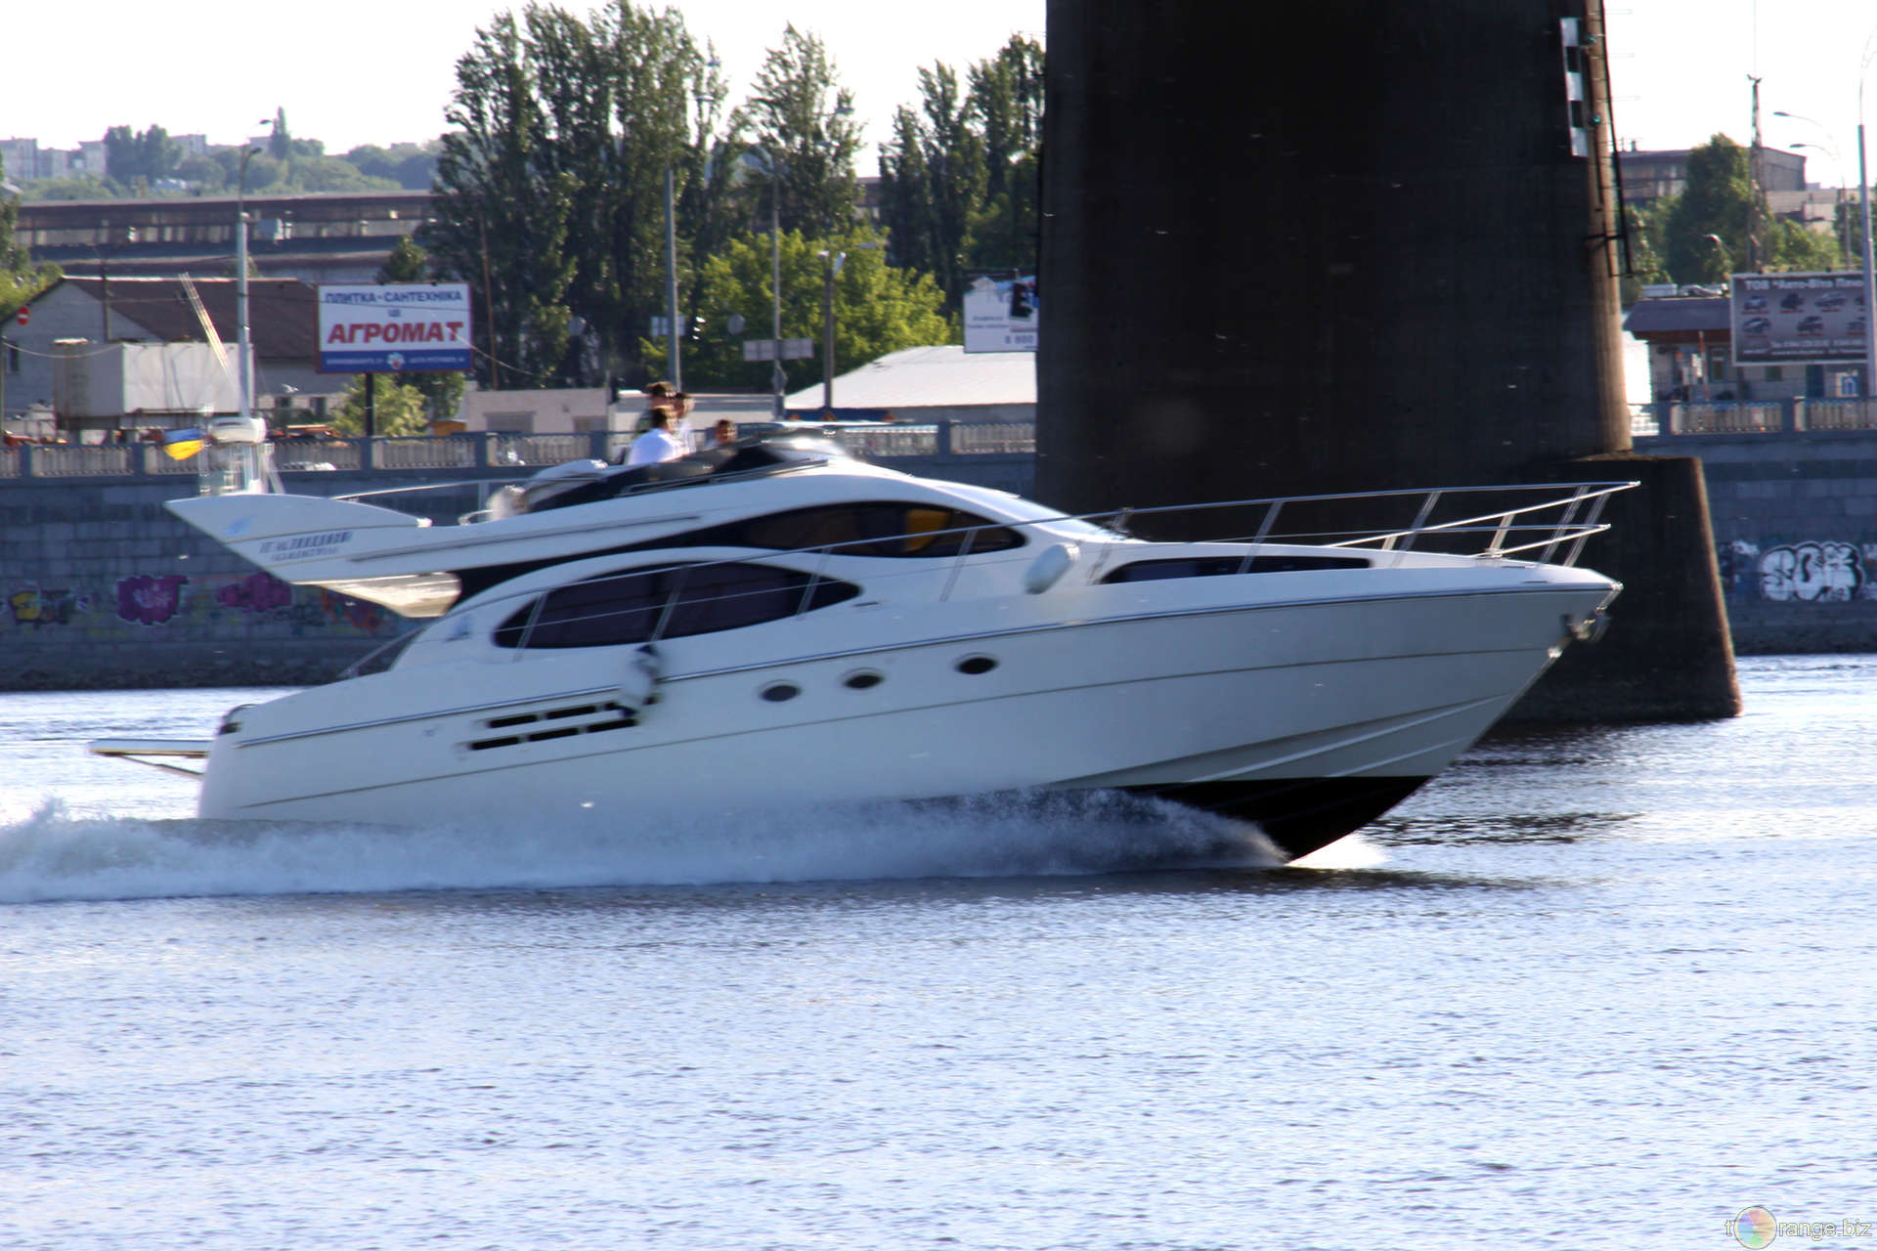
Назовите картинки, на которых изображен водный транспорт.

Slide 21
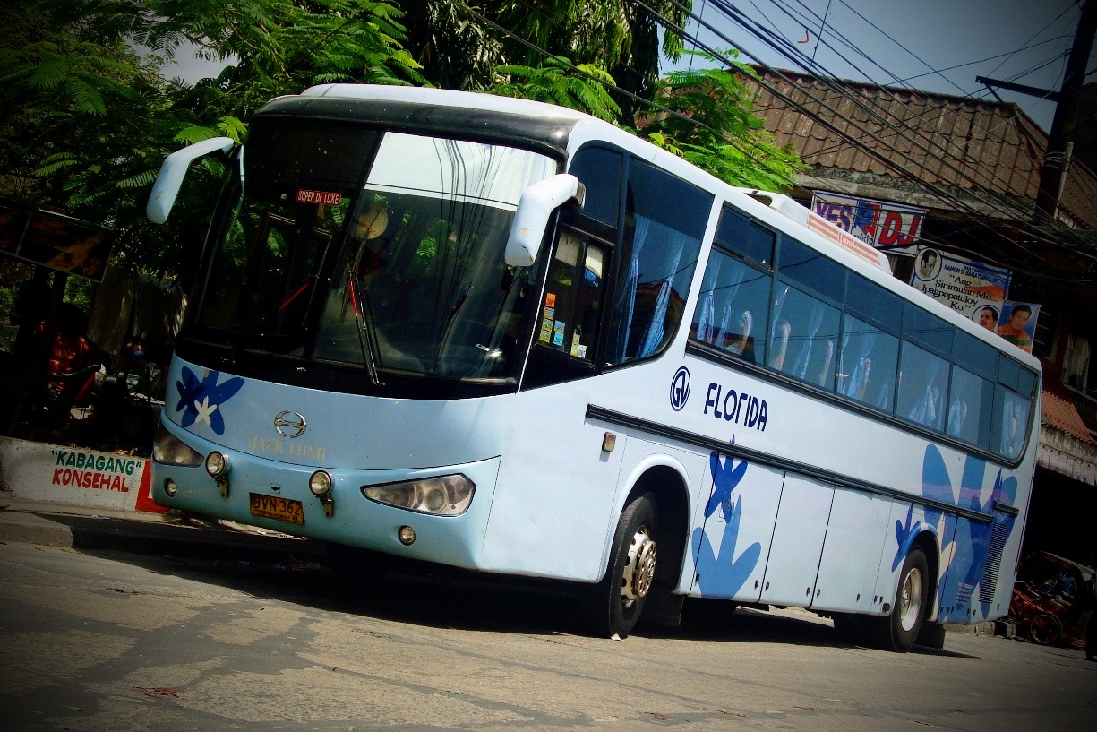
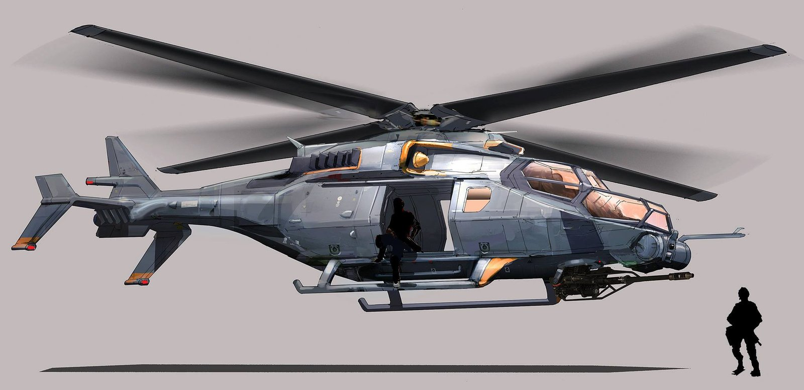
Назовите картинки, на которых изображен воздушный транспорт.

Slide 22
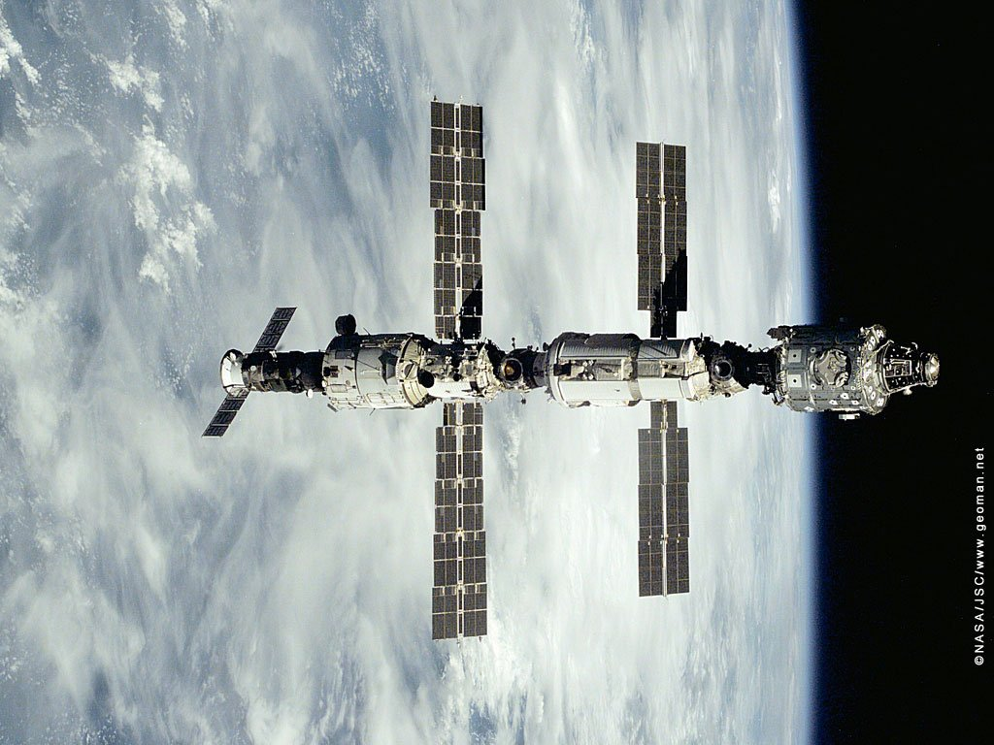
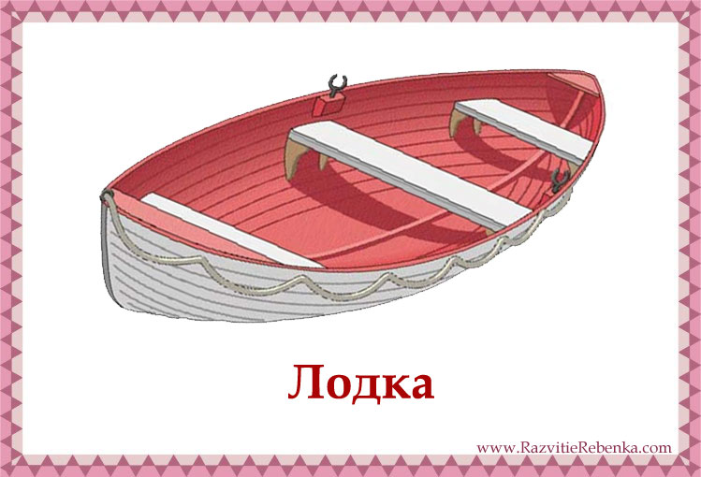
Назовите картинки, на которых изображен космический транспорт.

Slide 23
Молодцы!

